Slide 1
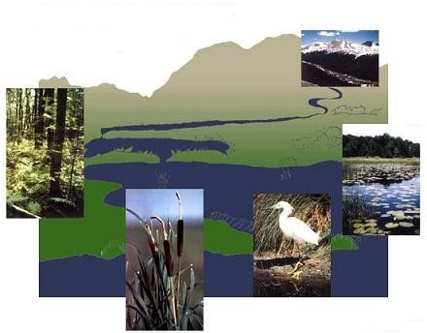
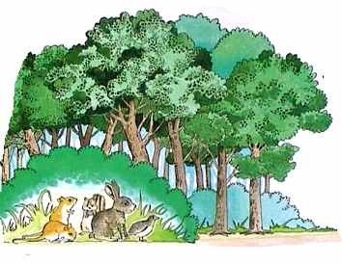
BIOTOP I BIOCENOZA ČINE EKOSISTEM
•
EKOSISTEM JE JEDINSTVO BIOTOPA I BIOCENOZE

Slide 2
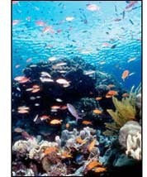
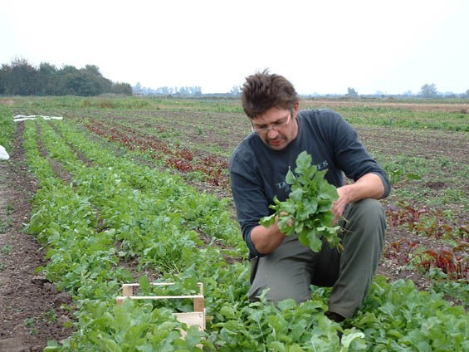
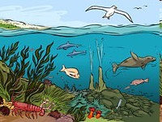
PRIRODNI I VJEŠTAČKI EKOSISTEMI
•
EKOSISTEMI MOGU BITI PRIRODNI (ŠUMA, JEZERO...) ILI VJEŠTAČKI (VOĆNJAK, VINOGRAD...)

Slide 3
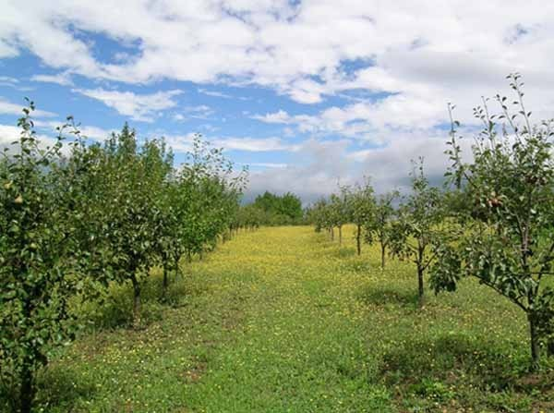
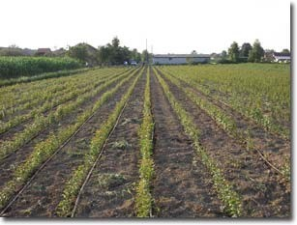
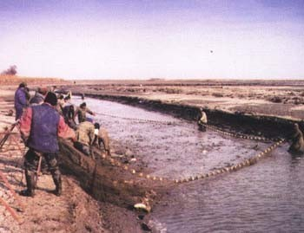
VJEŠTAČKI (ANTROPOGENI) EKOSISTEMI

Slide 4
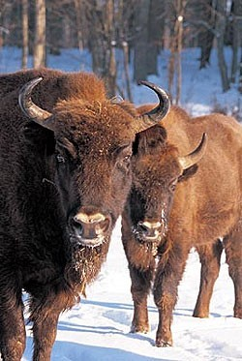
ODNOSI U EKOSISTEMU
•
U EKOSISTEMU POSTOJE TRI TIPA ODNOSA: AKCIJE, REAKCIJE I KOAKCIJE

Slide 5
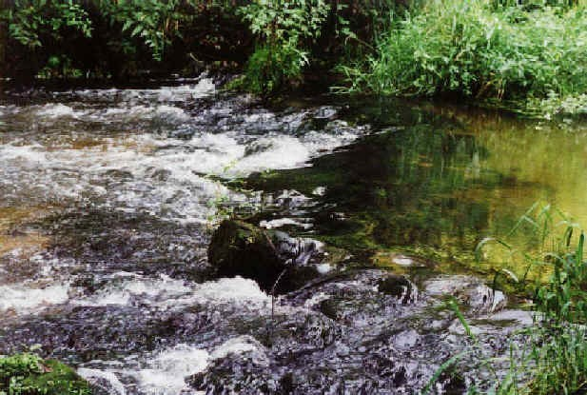
AKCIJE
•
AKCIJE SU UTICAJI NEŽIVE PRIRODE NA ČLANOVE BIOCENOZE

Slide 6
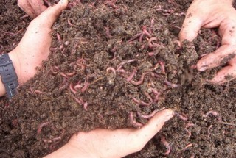
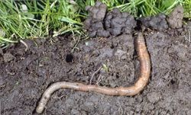
REAKCIJE
•
REAKCIJE SU UTICAJI ŽIVIH BIĆA NA NEŽIVU PRIRODU

Slide 7
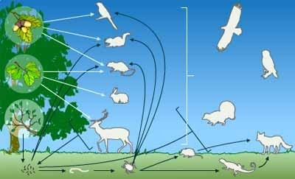
KOAKCIJE
•
KOAKCIJE SU MEĐUSOBNI ODNOSI ŽIVIH BIĆA

Slide 8
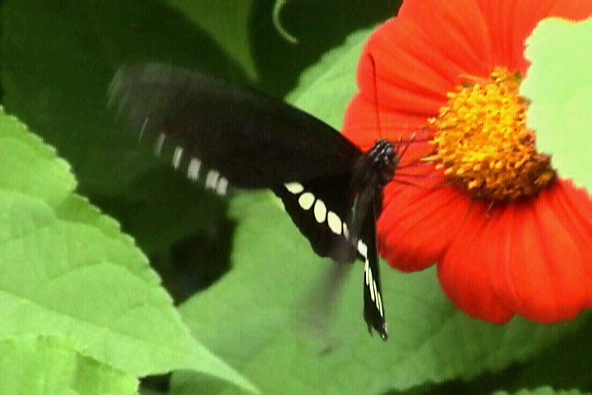

Slide 9
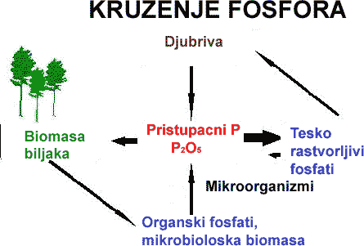
MATERIJA I ENERGIJA U EKOSISTEMU
•
MATERIJA U EKOSISTEMU KRUŽI.
ONA SE PRETVARA IZ NEORGANSKOG OBLIKA U ORGANSKI A RAZLAGANJEM UGINULIH ORGANIZAMA PONOVO U NEORGANSKI OBLIK
•

Slide 10
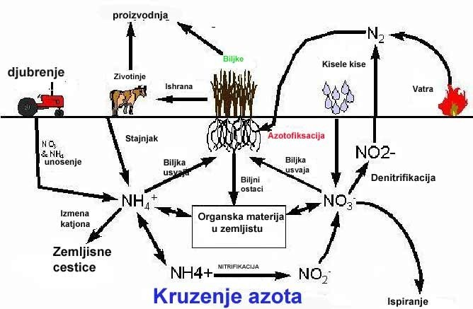

Slide 11
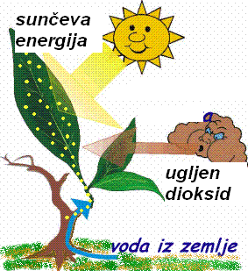
ENERGIJA U EKOSISTEMU
•
ENERGIJA PROTIČE KROZ EKOSISTEM.
SUNČEVA ENERGIJA SE VEZUJE PROCESOM FOTOSINTEZE A OSLOBAĐA TOKOM PROCESA DISANJA I KORISTI ZA ŽIVOTNE PROCESE PRI ČEMU SE DIO OSLOBAĐA KAO TOPLOTA.
•

Slide 12
BIOLOŠKI PRODUKTIVITET
BRUTO
NETO

